Slide 1
腾讯大讲堂走进北航
2011.10.31
Djt.open.qq.com

Slide 2
1.4亿在线背后的故事
——QQ IM后台架构的演化与启示
腾讯科技（深圳）有限公司
即通平台部高级技术总监 icezhuang

Slide 3
自我介绍
2001-中国科学技术大学计算机系本科毕业
2004-中国科学院计算技术研究所硕士毕业
2004-进入腾讯，参与IM后台研发运营
  T4专家
  即通平台部 高级技术总监
  公司软件开发通道分会 会长
  经历了QQ在线从千万级到亿级的过程

Slide 4
对海量服务的理解是长期积累的结果
7亿活跃账户
1.4亿同时在线
百亿级的关系链对数
过万台IM服务器
每天千亿级的服务请求
99.99%的可用性
团队经历了QQ在线从10万到1.4亿的整个过程，吸取了很多教训

Slide 5
目录
从十万级到百万级在线
千万级在线
亿级在线
总结

Slide 6

IM后台1.0
存储服务器
适用情况
  同时在线数较低（十万级）
  业务功能非常简单
接入服务器

Slide 7
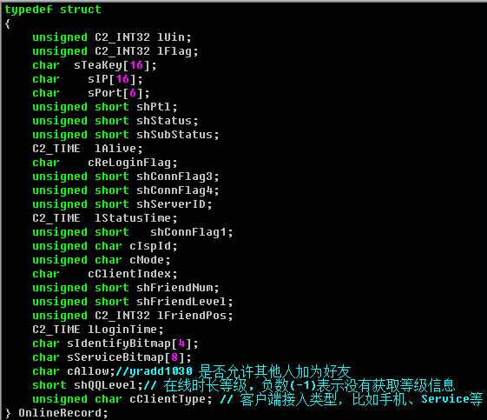
1.0接入服务器的核心数据结构
OnlineIndex
OnlineRecord
FList, L1
FList, L2
0
UIN 10001
LEVEL 1, POS 1
1
UIN 10004
LEVEL 1, POS 3
UIN 10002
LEVEL 2, POS 2
10001
POS 0
10002
POS 2
UIN 10003
LEVEL 3, POS 1
10003
POS 3
10004
POS 1
FList, L3
UIN 10003, [FriendUin, Flag]升序
UIN，标志位，资料
在线状态，IP/Port
好友表位置

Slide 8
IM后台1.0的典型业务流程
登录
存储服务器
在线状态的获取
  实时通知
  定期拉取
接入服务器

Slide 9
IM后台1.5
需要更好地支持业务
  支持视频、语音、传文件等实时宽带业务
  支持更多类型的用户资料
增加长连接服务器
  为无法直连的客户端进行实时宽带数据中转
对存储服务器进行轻重分离
  核心服务器保证稳定
  扩展服务器快速支持业务
核心存储服务器
扩展存储服务器
接入服务器
长连接服务器

Slide 10
第一代架构难以支持百万级在线
达到一百万在线时，老架构会有各方面的瓶颈出现
以接入服务器的内存为例，单个在线用户的存储量约为2KB
  索引和在线状态 50字节
  好友表 400个好友 * 5字节/好友 = 2000字节
  大致来说，2G内存只能支持一百万在线用户
进一步地，还有CPU/网卡包量和流量/交换机流量等瓶颈
其他服务器也有类似情况
单台服务器支撑不下所有在线用户/注册用户
第一代架构无以为继，必须升级！

Slide 11
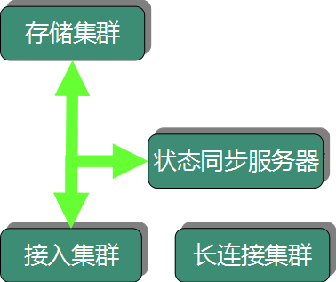
IM后台2.0
单台服务器扩展成集群
增加状态同步服务器
  在接入服务器之间同步在线状态

Slide 12
2.0接入服务器的核心数据结构
OnlineIndex
LocalOnlineRecord
RemoteOnlineRecord
0
UIN 10001
LEVEL 1, POS 1
1
UIN 10004
LEVEL 1, POS 3
UIN 10002
@ServerID 3
UIN 10003
@ServerID 5
10001
Local POS 0
10002
Remote POS 2
10003
Remote POS 3
10004
Local POS 1
UIN
在线状态，IP/Port
接入服务器ID

Slide 13
IM后台2.0的典型业务流程
登录
在线状态的获取
  定期拉取
  实时通知
（三种方式）
2001年，QQ同时在线突破一百万

Slide 14
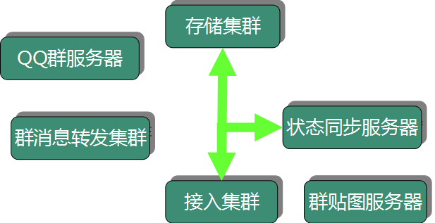
IM后台2.5
支持QQ群等新业务

Slide 15
启示：十万级到百万级在线的关键技术
Kenny“违抗”PonyMa的故事
ARPU对比：中国移动73，腾讯2.5
PCU/Box：某著名IM数万；QQ 数十万
CTO：IT成本的高低决定互联网企业的存亡
只用传统IT行业1/10到1/100的IT成本
高性能
OICQ的故事
用户忍耐度对比：信用卡系统维护VS用脚投票
7乘24小时连续服务
高性能；7乘24小时连续服务

Slide 16

QQ后台如何实现高性能
接入服务器
绝不使用企业级解决方案
逻辑层多进程
万有一失的无锁设计
用户态IPC
MySQL分库分表
好友表自写文件存储
……
登录进程
好友进程
状态进程
接入进程
用户10003，好友表：10001,0x0；10020,0x0
用户10003，好友表：10001,0x0；10020,0x1
用户10003，好友表：10001,0x0；10005,0x1；10020,0x0

Slide 17
QQ后台如何实现高性能
绝不使用企业级解决方案
逻辑层多进程
万有一失的无锁设计
用户态IPC
MySQL分库分表
好友表自写文件存储
……
FList, L2
UIN 10001
FList, L3
OnlineRecord
UIN 10001
LEVEL 1, POS 1
UIN 10001
UIN 10004
UIN 1000？
UIN 10004
LEVEL 1, POS 3

Slide 18
QQ后台如何实现7乘24小时连续服务
大系统小做
平滑重构
  在高速行驶的列车上更换发动机
核心数据放入共享内存
接入层与逻辑层分离
命令分发动态配置化

Slide 19
目录
从十万级到百万级在线
千万级在线
亿级在线
总结

Slide 20
第二代架构难以支持千万级在线
同步流量太大，状态同步服务器遇到单机瓶颈
所有在线用户的在线状态信息量太大，单台接入服务器存不下
  如果在线数进一步增加，则甚至单台状态同步服务器也存不下
单台状态同步服务器支撑不下所有在线用户
单台接入服务器支撑不下所有在线用户的在线状态信息
第二代架构无以为继，必须再次升级！

Slide 21
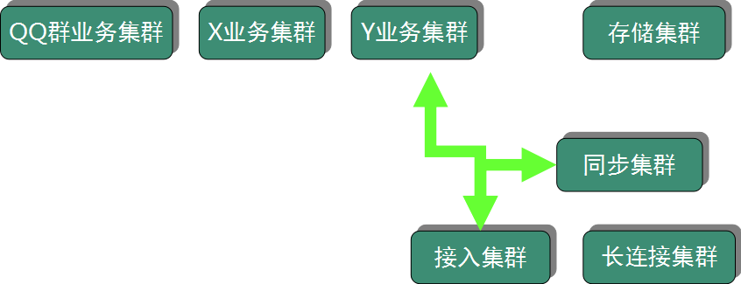
IM后台3.0
状态同步服务器改造成同步集群
其他集群也做相应的改造
2005年，QQ同时在线突破一千万

Slide 22
根本来不及高兴：我们再也受不了了！
手机从不敢离身
发布新代码提心吊胆
时不时要扩容，又烦又怕
时不时要紧急恢复服务
时不时被用户骂、被老板K
到底怎么了？

Slide 23
深入分析，我们发现了什么
后台机器越来越多，单机死机/故障经常出现，IDC故障也不少，影响服务，也影响人员生活
每周有新代码发布，BUG不断出现，严重影响服务
监控机制原始、报警设置不全，出事了都不知道
运维操作通过vim或者mysql进行，非常容易失误

Slide 24
问题分析和解决（1）
后台机器越来越多，单机死机/故障经常出现，IDC故障也不少，影响服务，也影响人员生活
  传统行业设备少单价高，故障很少出现
  互联网行业设备多单价低，故障是常态

Slide 25
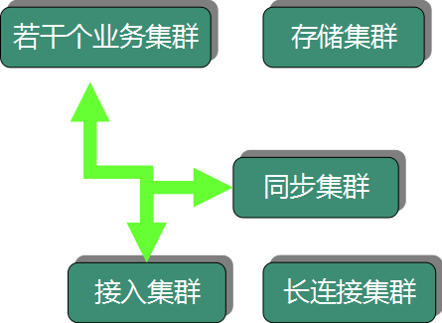
IM后台3.0的容错/容灾分析
每个集群只有一份
机器选择全人工配置
集中在一个IDC

Slide 26
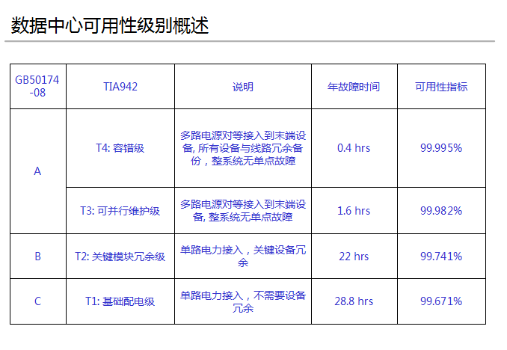

IDC的实际可用性只有2个9
租来的IDC的级别：
B或C
老架构没前途，必须进行容灾改造！

Slide 27
容灾改造的思路
存储集群：半自动切换模式
  主/从服务器
  从服务器死机，业务不受影响
  主服务器死机，多数命令不受影响，修改资料命令受影响
业务集群、接入集群、同步集群：自动切换模式
  迅速应对死机等情况，基本不影响业务
分布在两套IDC
  可以应对IDC整体故障

Slide 28
业务集群的容灾改造
指挥中心 @ IDC1
指挥中心 @ IDC2
业务命令流
业务集群 @ IDC1
业务集群 @ IDC2
设备状态流
接入集群

Slide 29
问题分析和解决（2）
每周有新代码发布，BUG不断出现，严重影响服务
  大部分子系统每周发布一个版本的新代码
解决方法
  代码review
  灰度发布

Slide 30
灰度发布演示
第一周 周末
第一周 周一
第一周 周二
第一周 周三
第一周 周四
第一周 原来
周一
周二
周三
周四
号段7-8
号段7-8
号段5-6
号段5-6
号段3-4
号段3-4
号段1-2
号段1-2

Slide 31
问题分析和解决（3）
监控机制原始、报警设置不全，出事了都不知道
  CPU 100%的故事
解决方法
  完善监控和报警

Slide 32
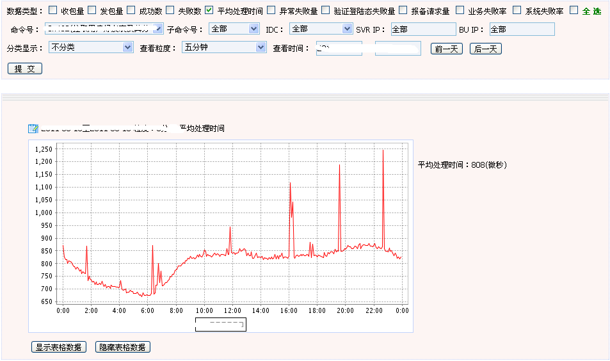

完善监控和报警

Slide 33
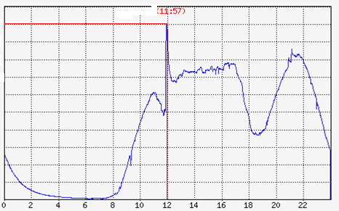
完善监控和报警

Slide 34
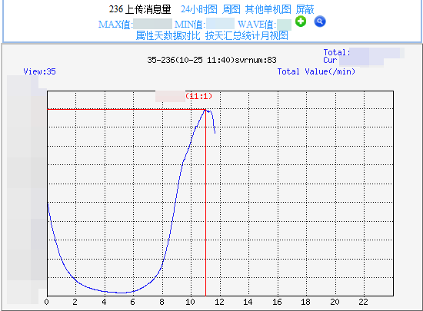
完善监控和报警

Slide 35
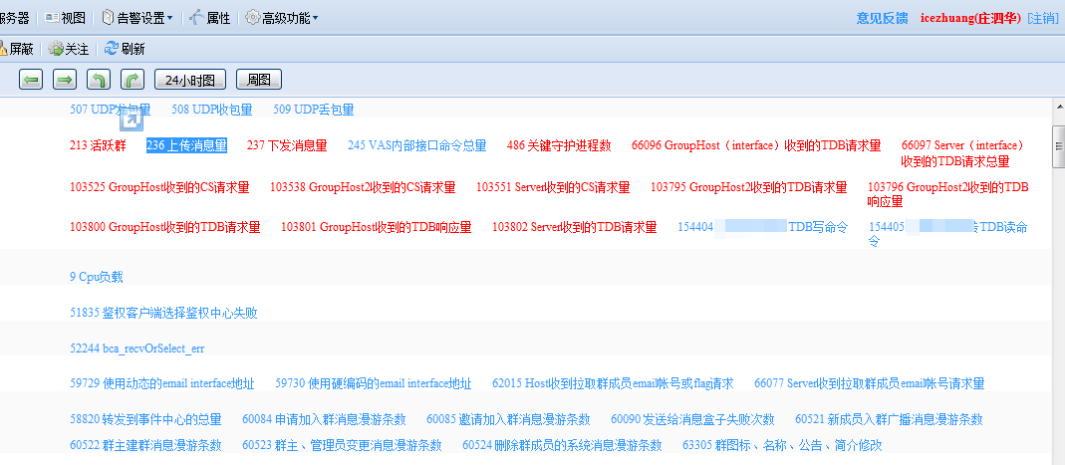
完善监控和报警

Slide 36
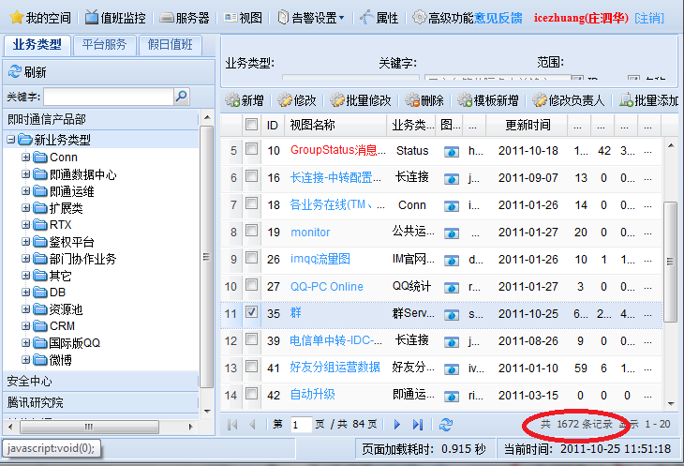
完善监控和报警

Slide 37
问题分析和解决（4）
运维操作通过vim或者mysql进行，非常容易失误
  Grandy的故事
解决方法
  运维操作Web化（半自动化）、自动化
    IM后台3.5的运维页面已经废除，后面有IM后台4.0的运维页面截图

Slide 38
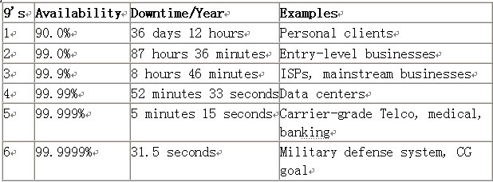
服务可用性终于提升到了行业先进水平

Slide 39
IM后台3.5架构
监控报警集群
监控报警集群
监控报警集群
监控报警集群
监控报警集群
监控报警集群
监控报警集群
监控报警集群
监控报警集群
监控报警集群
IDC1
监控报警集群
IDC2
运维控制集群
运维控制集群
运维控制集群
运维控制集群
运维控制集群
运维控制集群
容灾指挥集群
容灾指挥集群
容灾指挥集群
容灾指挥集群
容灾指挥集群
运维控制集群
运维控制集群
运维控制集群
运维控制集群
存储集群
若干个业务集群
若干个业务集群
存储集群
同步集群
同步集群
长连接集群
接入集群
接入集群
长连接集群

Slide 40
启示：千万级在线的关键技术
对外提供高可用性的服务
对内提供高可运维性的系统
灰度发布
运营监控
容灾
运维自动化/半自动化
高可用性；高可运维性

